Slide 1



企画書
The first victim of change is innocence.
Freewheel Exciter
Emblem of the Bullet Presents
タイトル：Freewheel Exciter (フリーホイール・エキサイター)
ジャンル：ストラテジーRPG 開発：Unity5.6 機種：PC ターゲット：SRPGマニア
Notes:
戦争映画のポスターみたくしたいな…

Slide 2
目次
コンセプト
ゲームの流れ/ゲーム画面
職業/武器紹介
消費アイテム
スキル
ストーリー/世界観
・・・3P
・・・4～6P
・・・7～13P
・・・14P
・・・15P
・・・16P
企画書上の一部画像はインターネットからお借りしました
Notes:
Assassination - Bullet - Cigarettes

Slide 3
コンセプト
銃火器×近未来×サバイバル
FPS感覚のストラテジーRPG
近未来の世界観で行うオーソドックスなSRPG
豊富な射程×武器×スキルを活かして
迫りくる敵を倒し、マップをクリアせよ！

Slide 4
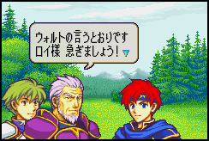
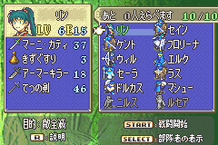
ゲームの流れ
章前会話
編成準備
ストーリー会話からスタート
章単位でマップを攻略していく
攻略に入る前にユニットの
調整などを行おう
ゲーム本編へ

Slide 5
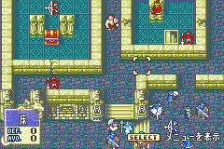
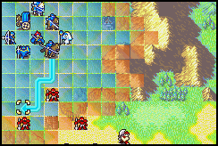
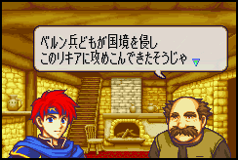
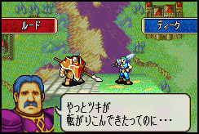
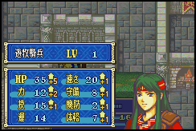
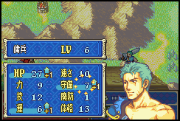
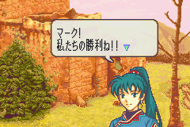
バトル画面
ステージマップ
移動
イベント
戦闘
ボス戦
1手1手交互に動かす将棋型ターン制
昇格
レベルアップ
章後会話
次の章へ…

Slide 6
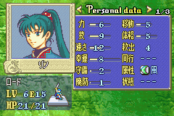
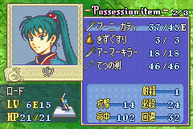
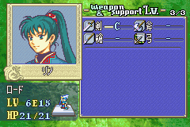
ステータス画面
基本ステータス
アイテム
スキル
スキル1：隼斬り
スキル2：かえん斬り
Notes:
ステータス類にlvとかHPの説明

Slide 7



職業と武器
ゲームに登場する数多くの職業と武器。その長所を生かして戦術を練るのがプレイヤーの仕事です。
このゲームの花形【ガンナー】
近接攻撃を得意とする【ファイター】
厚い鎧をまとった【ソルジャー】
強力な一撃を武器とする【マーセナリー】
バイクを乗りこなす機動兵【ライダー】
地形を無視して移動できる【パイロット】
マーセナリー
パイロット
ライダー
ユニット毎の詳細は次ページから
Notes:
職業の説明が長いので、第二の目次の役割を果たす
仮テキスト 画像を用意しよう

Slide 8



ガンナー/銃器＋短剣
ガンナー画像
ガンナー → スナイパー
銃を扱う者たち。
技が高く、遠距離攻撃が得意
銃器
射程の種類が多い
弾丸で耐久を計る特殊な武器

Slide 9



銃の種類＋短剣
ハンドガン：軽くて命中しやすいが他の能力は低い
アサルト：射程と威力が伸びるが命中は落ちる
スナイパー：使用制限があるが超遠距離攻撃ができる
グレネード：一発きりだが最大火力
サブマシンガン：低威力低命中で連射する
ガトリング：リロードの手間があるが超連射武器
短剣
ガンナーのサブ武器
状態異常やデバフを付与する
Notes:
ダガーとか毒ぬられているやつとか
状態異常とデバフは別ページで説明？

Slide 10



ファイター/拳
ファイター画像
ファイター → マーシャル
己の拳を武器に戦う闘士。
力と速さに優れる
拳
二回攻撃できる
必殺の一撃が出やすい
攻撃力が使用者の力に強く依存する
Notes:
ナックル系とか

Slide 11



ソルジャー/槍
ソルジャー画像
ソルジャー → ジェネラル
鎧に身を包んだ雇われ兵士
高い守備を誇るが敏捷性に劣る
槍
最もオーソドックスな近接武器
射程や特攻が豊富
Notes:
投げる系、長い系

Slide 12



マーセナリー/斧
マーセナリー画像
マーセナリー → ウォーリア
力自慢の傭兵
強力な斧での攻撃を得意とする
斧
ずば抜けた火力
破壊できる地形を迅速に処理
Notes:
投斧系、ハンマー

Slide 13
乗り物兵
ライダー画像
ライダー → モーターヘッド
高い移動力を持つバイク兵
ヒットアンドアウェイが得意
パイロット画像
パイロット → キャプテン
ヘリコプターに乗って戦う空中兵士
地形の影響を受けない

Slide 14
消費アイテム
5種類の回復アイテムを使う
シガレット：3～5ターンの間HP自動小回復
布類：HP大回復
クスリ：状態異常回復
葉っぱ：HP/状態異常全回復
水分：他アイテムの効果を上げる
乗り物兵が移動力を活かして戦うためには燃料が必要

Slide 15
スキル
ユニットは汎用スキルと専用スキルを持つ
任意発動、常時発動、確率発動の3種類
汎用スキル：兵種毎のスキルで4つ(乗り物兵は2つ)レベルアップで覚える
専用スキル：ユニット固有のスキルで強力なものが多い
スキル例：主人公画像

Slide 16
ストーリー導入部
主人公画像
横に走ってるかんじ
2100年の地球は二つの世界に分けられていた
強大国家が立ち並ぶ地上世界ハイランド 暗殺組織が闊歩する地下帝国ローマニア
主人公ヒュー・エヴァンスは暗殺組織JPZに所属する暗殺者 組織長は実父のレナード、彼からは愛情を受けずに育った
親友のアインと訓練に励む中、一通の手紙が届く
「親愛なる息子よ お前に命令を与える 敵対組織を撃滅し、上の世界ハイランドを目指せ 私はそこで待っている…」
ヒューはこの言葉に乗り、部隊を結成して上の世界を目指す…
仲間画像
集合写真的なもの
敵画像
上半身のみ、手を広げているかんじ

